Slide 1
Кыргыз тили жана адабиятындагы жеке ыкмалар
Рыскелдиева А.З.

Slide 2
Акындардын чыгармаларын геометриялык билимин эске алып, тапшырмаларды берүү.

Slide 3
Тапшырма үлгүсү

Slide 4
Тапшырма үлгүсү

Slide 5
Тапшырма үлгүсү

Slide 6
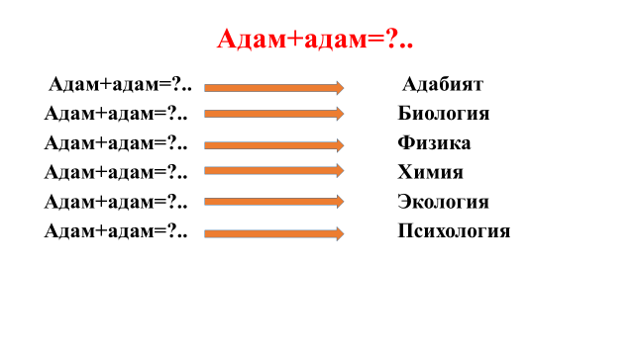
Адам+Адам ыкмасы
Предмет аралык байланыш болот.
Окуучуларын ар тараптуу билимдери бышыкталат.
Ой жүгүртүүсү калыптанат.
Продуктивдүү жана креативдүү тапшырмалардын келип чыгышына шарт түзөт.

Slide 7
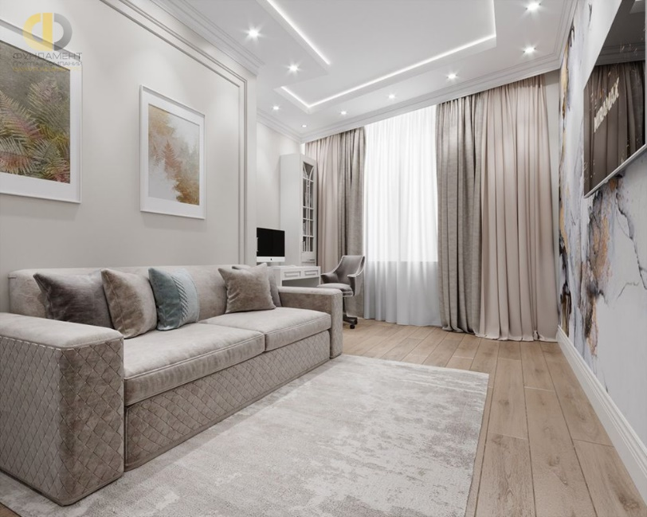
«Куралган ийгиликтер» ыкмасы
Мында мугалим ар бир кадамга тапшырма берет. Мугалимдин ой таанымына, темага жараша тапшырмаларды түзөт.
Окуучулардын жаш өзгөчөлүгүнө жараша буюм, нерселер ж.б. берилет. Мотивациялоочу суроолор ташталат. Окуучунун тапшырмасынын аткарышына стимул берет.
Мугалим тарабынан коюлган максатка карата окуучулар жеткенге аракеттерди көрүшөт.
Кыргыз тилден:
Сүйлөм мүчөлөрү боюнча талдоо жүргүзүү керек.
Үйдө от жакканга ширеңке жок болчу.
Кошунаныкына от алып келгени жиберди.
Ал үйдөн жалаң жылаңайлак чуркап чыкты.
Мына эми кайра чуркап келаткан болчу.
Бирок ал так эшиктин алдынан тайгаланып кетти да,
жыгылып калды.
6. Ошо кичине кызга боорум ооругандан ыйлап жибердим.
Эгер ар бир кадамды туура аткарса, тапшырманы туура аткарган
болот.
Мугалим пайыздык көрсөткүч менен окуучуларды баалайт.
3
2
4
5
6
1

Slide 8
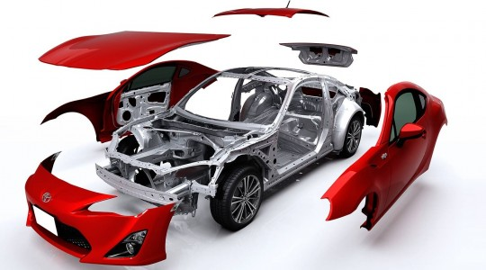
«Куралган ийгиликтер» ыкмасы
Зат атооч. Жөндөлүшүнүн типтери. Алардын өз ара айырмачылыктары
Эскертүү: Ар бир тапшырманы аткаруу менен автомобилдин тетиктерин чогултуу зарыл.
Төмөнкү суроолордун ар бир тапшырмасына туура жооп берип, автомобилге ээ бол!
1.Төмөнкү сөздөрдүн арасынан зат атоочту белгиле.
А) оюн
Б) эч ким
В) чуркоо
Г) ылдам
2. –да кайсы жөндөмөнүн мүчөсү?
А) барыш
Б) табыш В) жатыш
Г)чыгыш
5
2
4
3
1

Slide 9
«Футбол талаасы» топтук оюн ыкмасы
Оюндун шарты менен мугалим тааныштырат.
Топторго берилген предметтеги тапшырмаларды мугалимдин көрсөтмөсү менен аткарышат.
Топтогон упайлардын эсебинен курамдын жеңиши аныкталат. Билимдери бааланат. Кайсы темаданын үстүндө кайрадан окуучу менен иштөөсүнө мугалимге анык болот.

